Slide 1



Игра
«Вставь первую букву»
Цель: Развитие фонематического восприятия
Методические рекомендации:
Предложите ребёнку отгадать загадку, вставив первую букву в слово.
Интонацией выделяйте слово, в которое необходимо вставить букву.
Попросите ребёнка повторить букву, которую он вставил в слово, а затем и в паре слов.
Для детей, которые уже научились писать, можно предложить написать вставленные в слова буквы или написать слова.
Автор: учитель – логопед
Курлова Л.А.

Slide 2


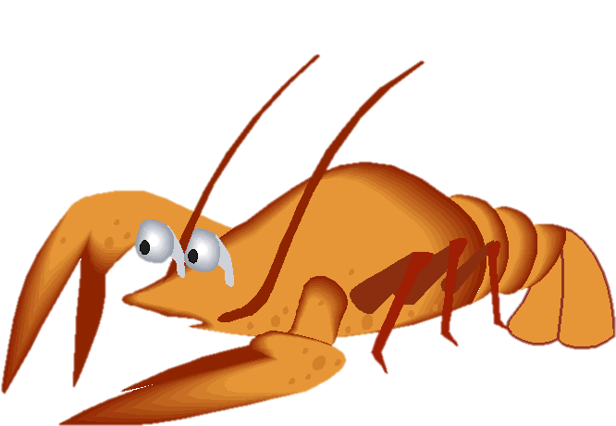
Этот …АК в саду цветёт.
Этот …АК в воде ползёт.

Slide 3


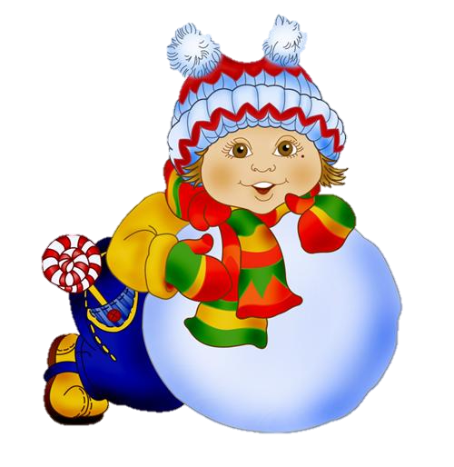
Этот …ОМ, чтоб людям жить.
Этот …ОМ – снеговика лепить.

Slide 4

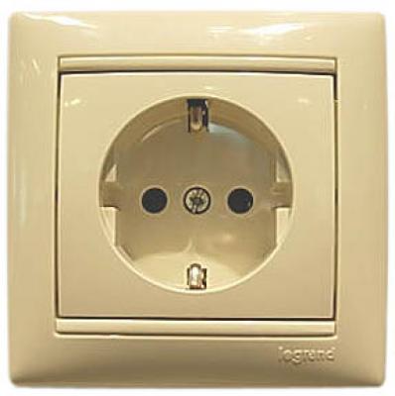

Этот …ОК живёт в розетке.
Этот …ОК пить любят детки.

